Slide 1
Припремамо Дечји вашар
Радионица са родитељима
Вртић Дечји клуб
Октобар ,2016.год.

Slide 2
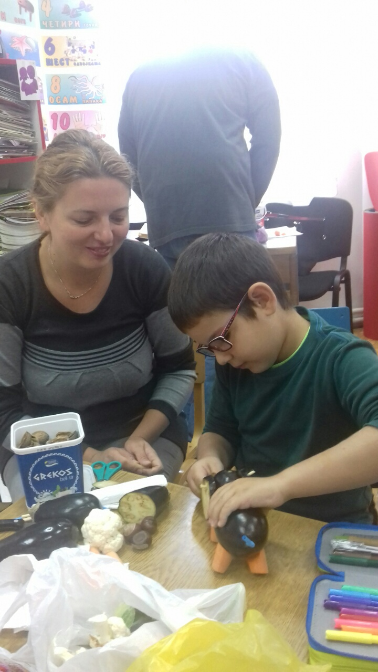
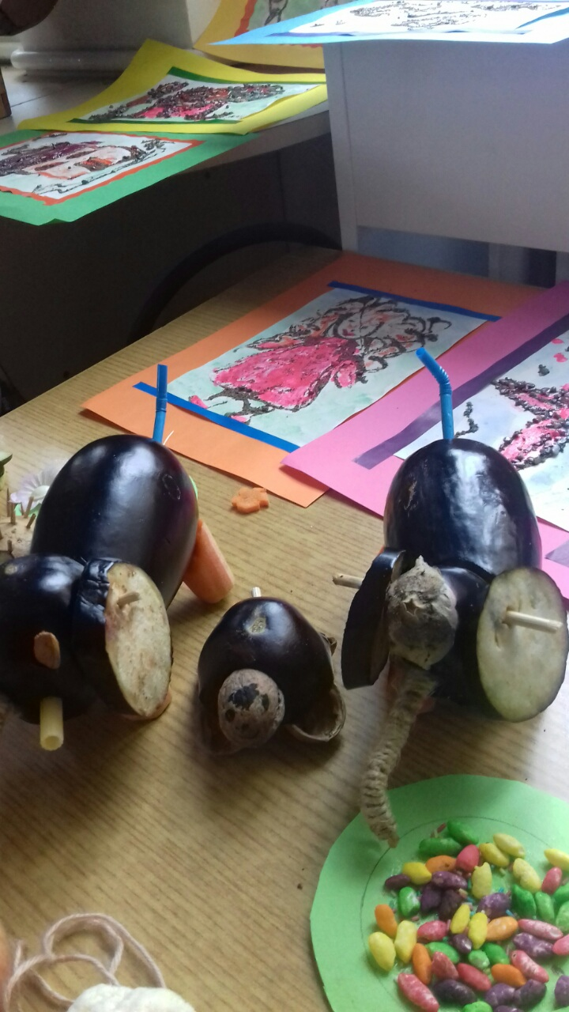
Родитељи и деца припремне васитне групе васпитача:
Д.Живковића и Д.Јочић,у припреми Дечјег вашара

Slide 3
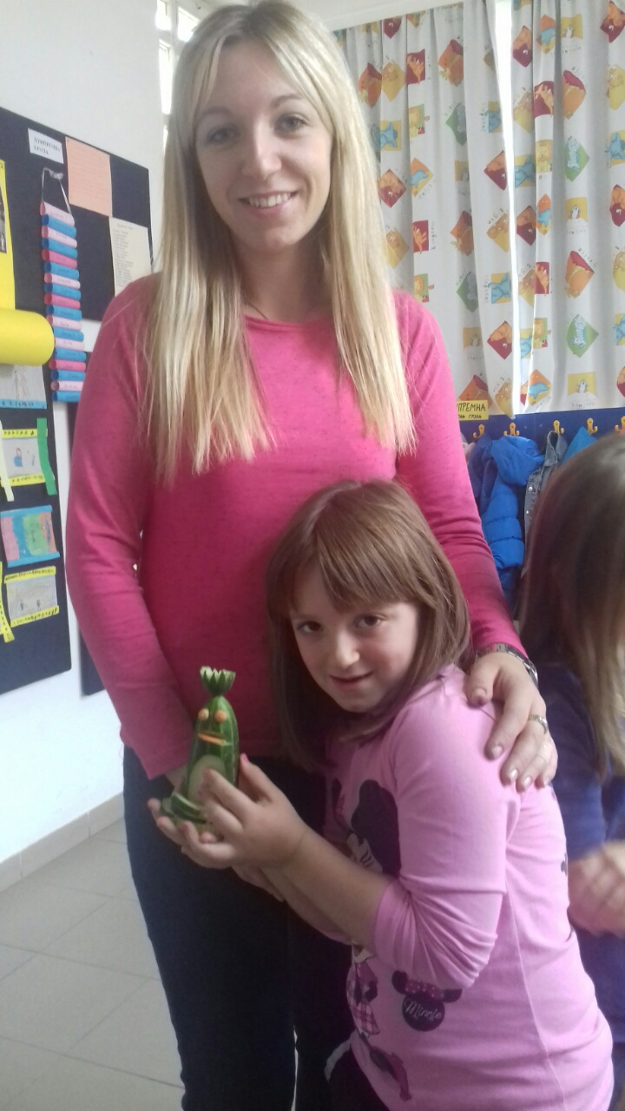
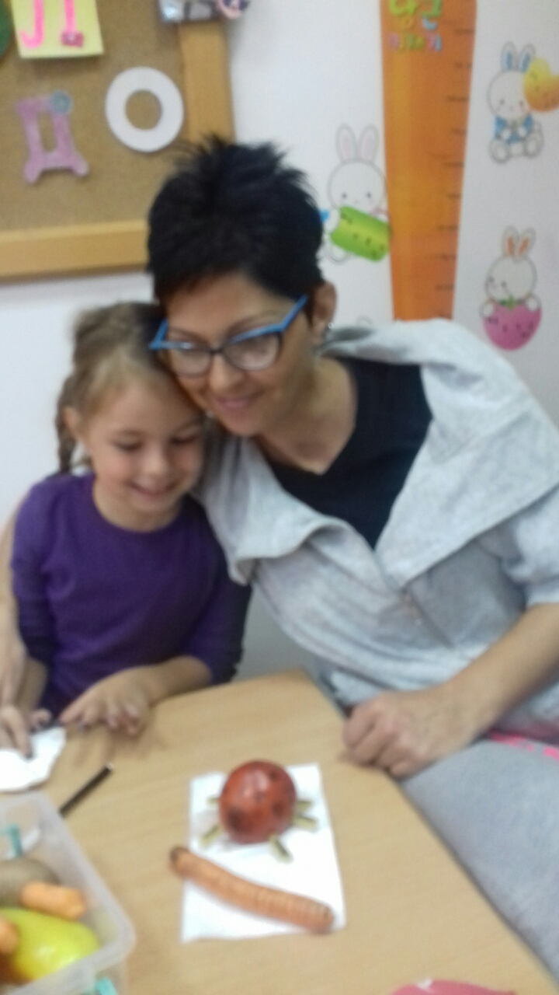
Креативност на делу ,срећа и задовољство деце , маме у вртићу

Slide 4
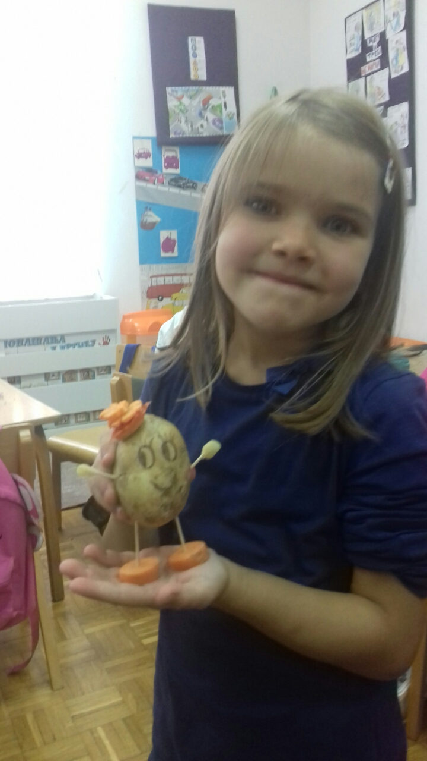
Срећан кромпир,спреман за вашар

Slide 5
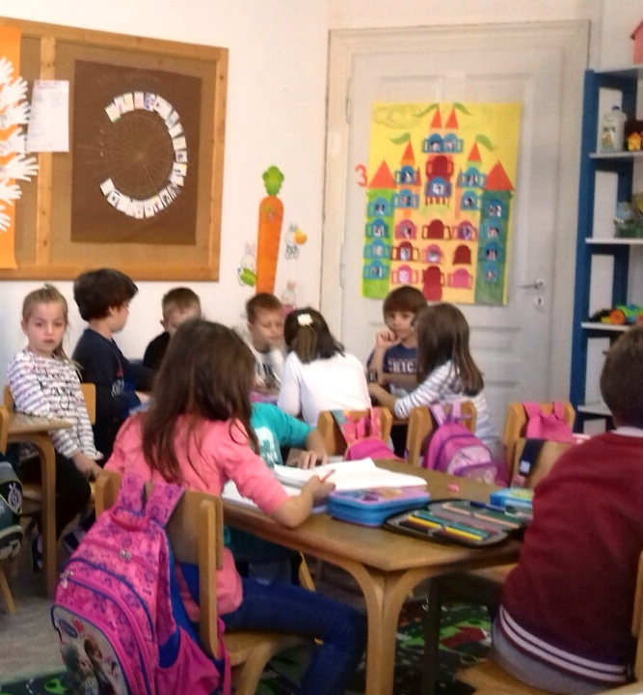
Радна атмосфера ,предшколци на задатку

Slide 6
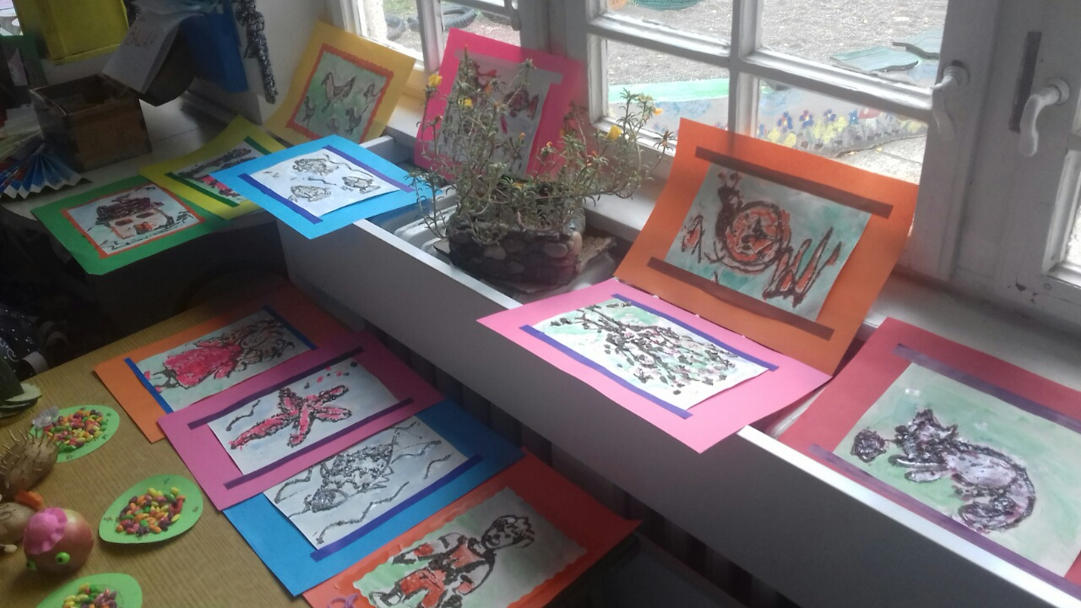
Изложбени простор –Вашар у вртићу

